Slide 1



Potencjał rozwoju energetyki wiatrowej
Potential of wind energy development
- na przykładzie Polski / the case of Poland
Michał Ćwil
Wiceprezes Zarządu, Polska Izba Gospodarcza Energetyki Odnawialnej i Rozproszonej
Dyrektor ds. Rozwoju, PGB Dystrybucja Sp. z o.o.

Slide 2
Moc zainstalowana w energetyce wiatrowej, MW
Installed capacity of wind in Poland, MW

Slide 3
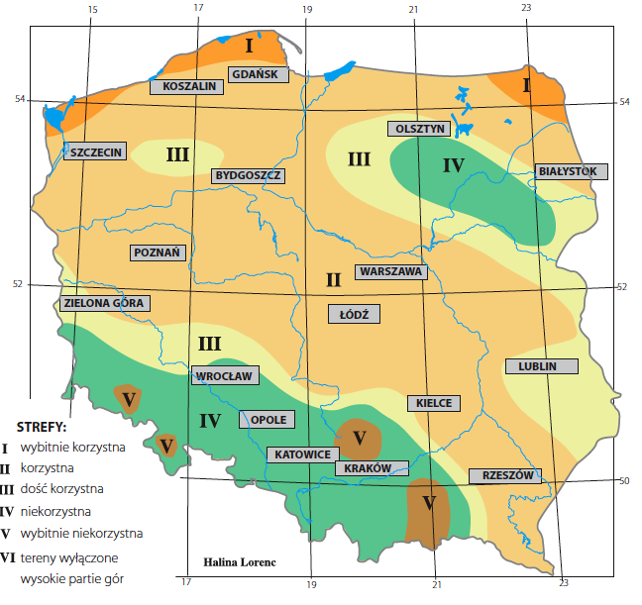
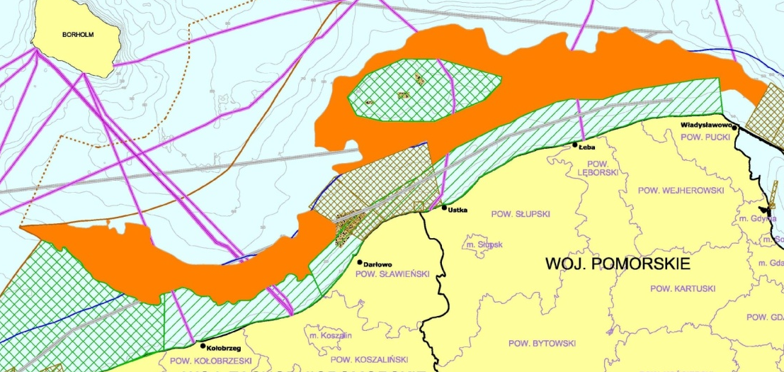
Potential of wind develomepment
Potnetial of wind development
Potencjał rynkowy / market potential
113 173 TJ (lądowa / onshore)
6 740 TJ (morska / offshore)
= > 15 000 MW

Slide 4
Plany rozwoju energetyki wiatrowej w dokumentach rządowych
Scenarious of wind development in a governmental strategy
 | 2015 (MWel) statystyki statistics | 2020 (MWel) scenariusz KPD NREAP scenario
Wiatr / Wind | 4100 | 6 650⁺

Slide 5

Od czego zależy dalszy rozwój sektora energetyki wiatrowej
What impacts the future development of wind energy
POLITYKA / POLICY

Slide 6
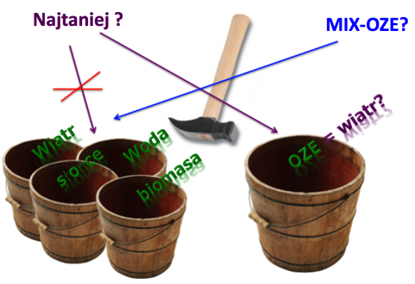
„Filozofia” systemu aukcyjnego
Philosophy of the auction system
The chipest way
MIX of RES
Ale:
ustawa krajobrazowa
3 km od siedzib
4000 MWh
zmiany w podatkach
All RES
RES = just wind
Tylko dla elektroenergetyki
Only to electricity sector

Slide 7

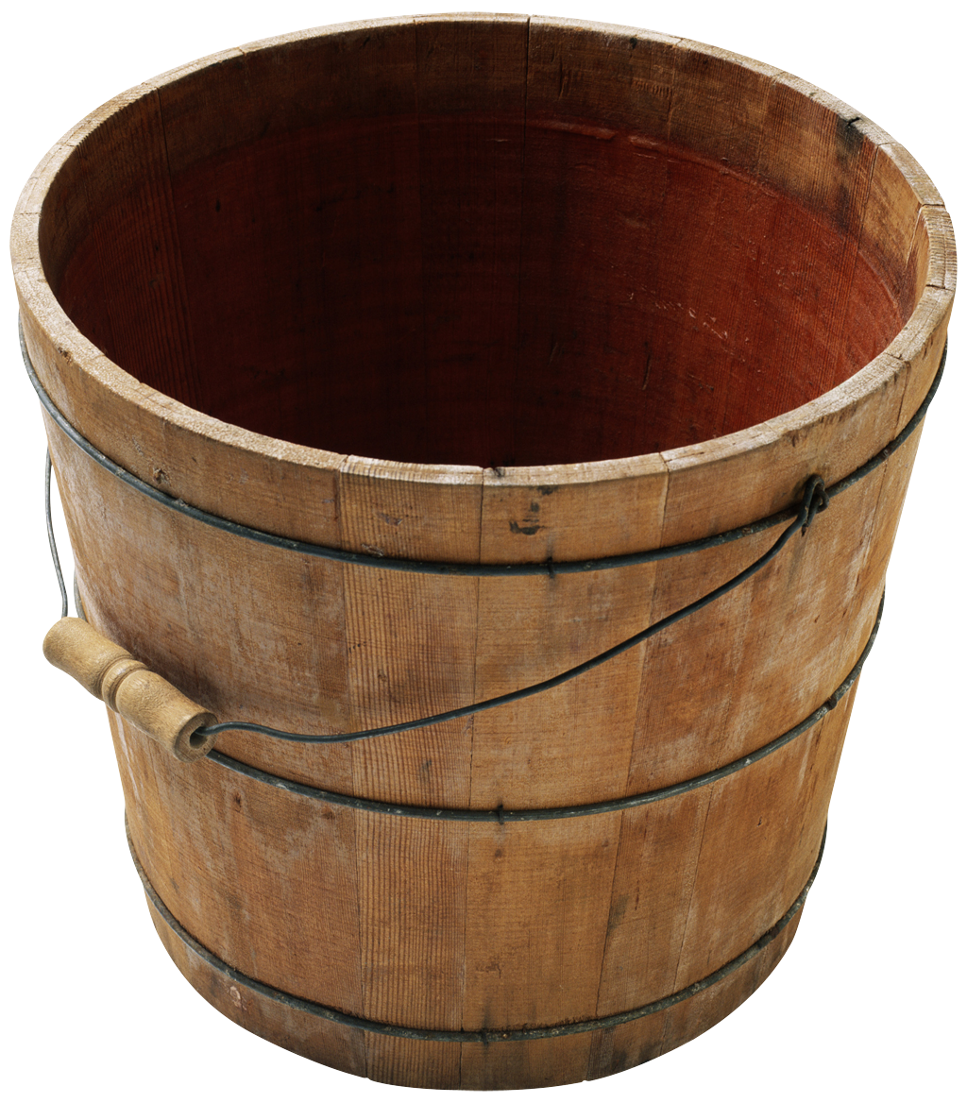
„Filozofia” systemu aukcyjnego
Philosophy of the auction system
>1 MW 75%
of RES-E volume)
≤1 MW 25% of RES-E volume)
Wygrywają: oferty najtańsze (MWh) spośród wszystkich złożonych do wyczerpania wolumenu zielonej energii w aukcji
Każda z technologii OZE ma jednak różną maksymalną cenę referencyjną, której w ofercie nie można przekroczyć
The winners are: the chippest offers (per MWh) among all offers given in single auction till full volume available of green electricity in the one single auction is reached
Each RES-based technology has a different maximum cap of the price to offer in the auction, which no one can exceed.

Slide 8

Dziękuję za uwagę
Polska Izba Gospodarcza Energetyki Odnawialnej i Rozproszonej
02-683 Warszawa, Gotarda 9
Tel: +48 22 548 49 99,
fax: +48 22 548 49 98,
e-mail: pigeor@pigeor.pl
www.pigeor.org.pl
Polska Grupa Biogazowa S.A.
02-683 Warszawa, Gotarda 9
Tel: +48 22 548 49 00,
fax: +48 22 548 49 04,
e-mail: biuro@pgbiogaz.pl
www.PolskaGrupaBiogazowa.pl

